Slide 1
并发、并行
并发是指一个时间段内，有几个程序在同一个cpu上运行， 但是任意时刻只有一个程序在cpu上运行
并行是指任意时刻点上，有多个程序同时运行在多个cpu上

Slide 2
一些事实
1. cpu的速度远高于io速度
2. IO包括网络访问和本地文件访问， 比如requests， urllib等传统的网络库都是同步的io
3. 网络IO大部分的时间都是处于等待的状态， 在等待的时候cpu是空闲的，但是又不能执行其他操作

Slide 3
阻塞、非阻塞
阻塞是指调用函数时候当前线程被挂起。
非阻塞是指调用函数时候当前线程不会被挂起，而是立即返回。

Slide 4
同步、异步
同步是你告诉老婆做饭，然后老婆就开始做饭，你就一直等待饭上桌。
异步是，你告诉老婆让她去做饭，如果老婆同意会立即返回1，你等待老婆做好，你可以干其他事情，做好之后老婆总有通知你的方式（比如你在玩电脑你老婆揪着你的耳朵去吃饭）。如果老婆不做，她也会立刻通知你，返回-1，这时候也不会阻塞。当然还有一种是你老婆答应你了，结果过了一会她大喊一声，劳资不做了！但也会通知你。但是最后吃饭到你需要自己去先获取到老婆的通知然后再去端饭。
同步和异步关注的是获取结果的方式。同步是获取到结果之后才进行下一步操作， 阻塞非阻塞关注的是接口时当前线程的状态，同步可以调用阻塞也可以非阻塞。异步是调用非阻塞接口

Slide 5
C10K问题
C10k是一个在1999年被提出来的技术挑战
如何在一颗1GHz CPU，2G内存，1gbps网络环境下，让单台服务器同时为1万个客户端提供FTP服务

Slide 6
Unix下五种I/O模型
阻塞式I/O
非阻塞式I/O
I/O复用
信号驱动式I/O
异步I/O（POSIX的aio_系列函数）

Slide 7
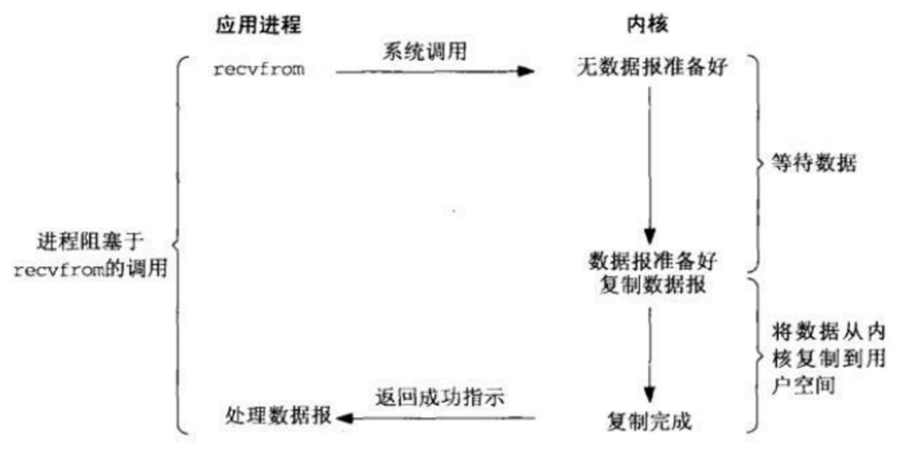
阻塞式I/O

Slide 8
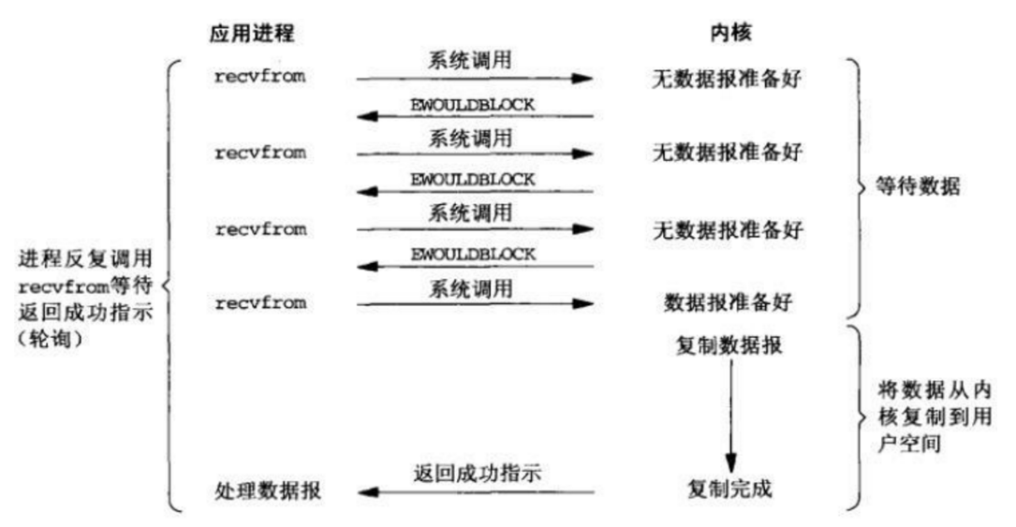











非阻塞式I/O

Slide 9
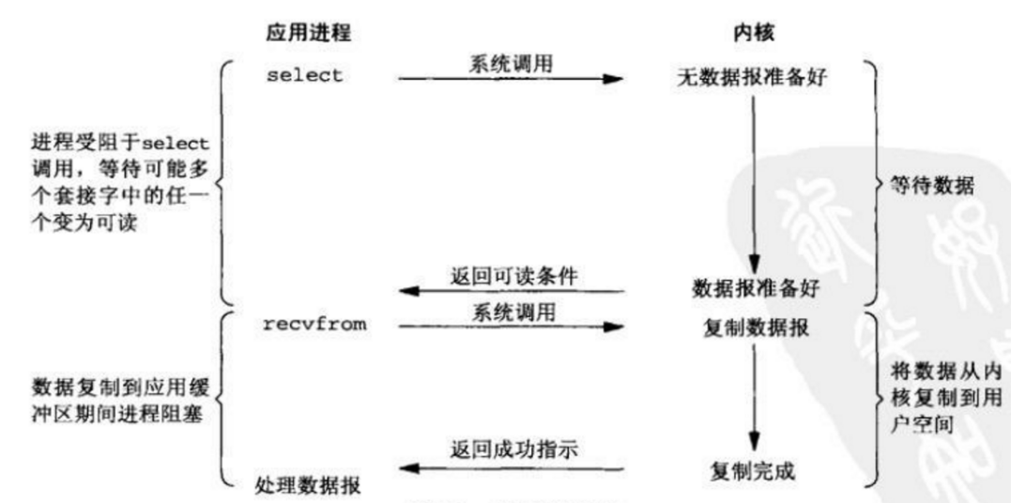



I/O复用

Slide 10
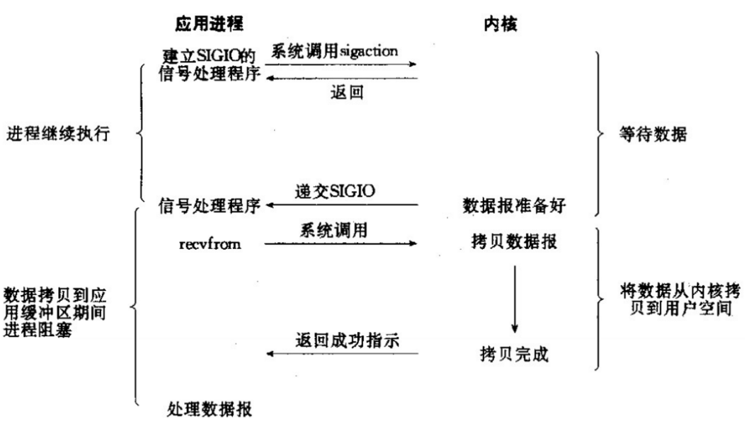
信号驱动式IO

Slide 11
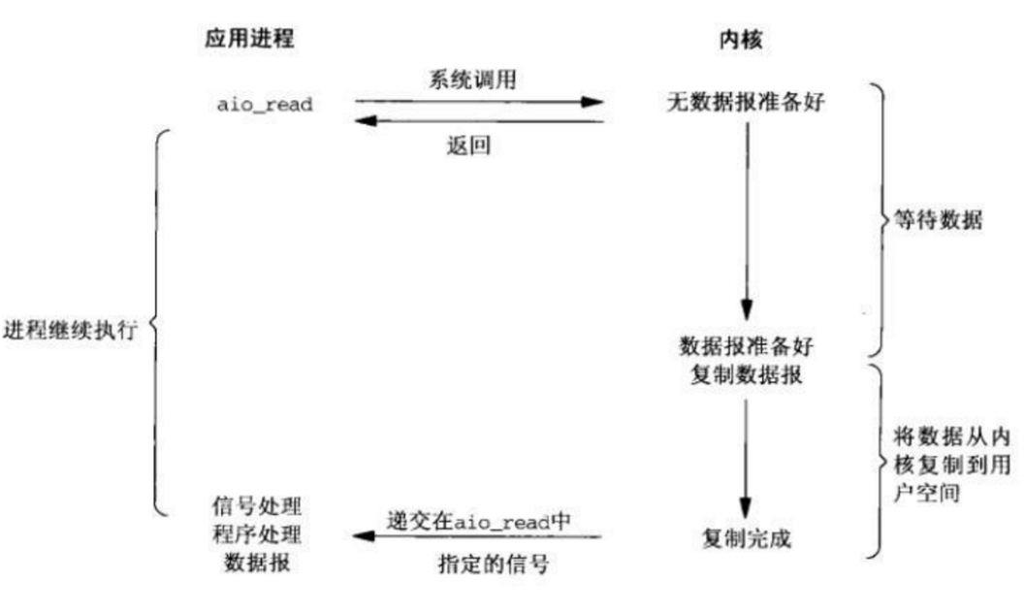




异步IO

Slide 12
select、poll、epoll
select，poll，epoll都是IO多路复用的机制。I/O多路复用就是通过一种机制，一个进程可以监视多个描述符，一旦某个描述符就绪（一般是读就绪或者写就绪），能够通知程序进行相应的读写操作。但select，poll，epoll本质上都是同步I/O，因为他们都需要在读写事件就绪后自己负责进行读写，也就是说这个读写过程是阻塞的，而异步I/O则无需自己负责进行读写，异步I/O的实现会负责把数据从内核拷贝到用户空间。

Slide 13
select
select 函数监视的文件描述符分3类，分别是writefds、readfds、和exceptfds。调用后select函数会阻塞，直到有描述副就绪（有数据 可读、可写、或者有except），或者超时（timeout指定等待时间，如果立即返回设为null即可），函数返回。当select函数返回后，可以 通过遍历fdset，来找到就绪的描述符。
select目前几乎在所有的平台上支持，其良好跨平台支持也是它的一个优点。select的一 个缺点在于单个进程能够监视的文件描述符的数量存在最大限制，在Linux上一般为1024，可以通过修改宏定义甚至重新编译内核的方式提升这一限制，但 是这样也会造成效率的降低。

Slide 14

poll
不同与select使用三个位图来表示三个fdset的方式，poll使用一个 pollfd的指针实现。
pollfd结构包含了要监视的event和发生的event，不再使用select“参数-值”传递的方式。同时，pollfd并没有最大数量限制（但是数量过大后性能也是会下降）。 和select函数一样，poll返回后，需要轮询pollfd来获取就绪的描述符。
从上面看，select和poll都需要在返回后，通过遍历文件描述符来获取已经就绪的socket。事实上，同时连接的大量客户端在一时刻可能只有很少的处于就绪状态，因此随着监视的描述符数量的增长，其效率也会线性下降

Slide 15
epoll
epoll是在2.6内核中提出的，是之前的select和poll的增强版本。相对于select和poll来说，epoll更加灵活，没有描述符限制。epoll使用一个文件描述符管理多个描述符，将用户关系的文件描述符的事件存放到内核的一个事件表中，这样在用户空间和内核空间的copy只需一次。

Slide 16
回调之痛
如果回调函数执行不正常该如何？
如果回调里面还要嵌套回调怎么办？要嵌套很多层怎么办？
如果嵌套了多层，其中某个环节出错了会造成什么后果？
如果有个数据需要被每个回调都处理怎么办？
怎么使用当前函数中的局部变量？
。。。。

Slide 17
回调之痛
1. 可读性差
2. 共享状态管理困难
3. 异常处理困难

Slide 18
C10M问题
如何利用8核心CPU，64G内存，在10gbps的网络上保持1000万并发连接

